Slide 1

Анализ использования ресурсов приложениями в ОС Windows.
Василий Буров

Slide 2
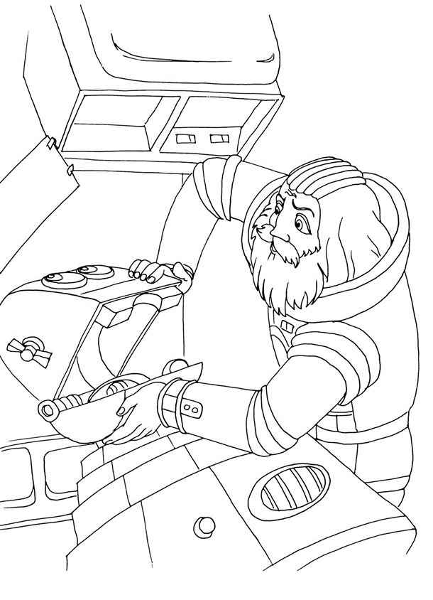

Василий Буров
17 лет тестирую ПО, из них 15 лет один и тот же продукт ☺
Aelita -> Quest -> Dell -> Quest
Event Admin -> InTrust -> InTrust -> InTrust
mailto: vasebur@gmail.com
Notes:
How to change the photo:
Delete the placeholder image. Then, click on the center icon, navigate to the photo you want to add, and click Insert.
If the photo appears cut off on any of the sides, right-click the photo and select the Crop tool to adjust the photo left or right within the frame. Hold the Shift key down while dragging the photo to constrain horizontal or vertical movement.
See “Using the photo slide layout” and “Cropping and resizing photos” on pages 11 and 14 of the User Guide.

Slide 3
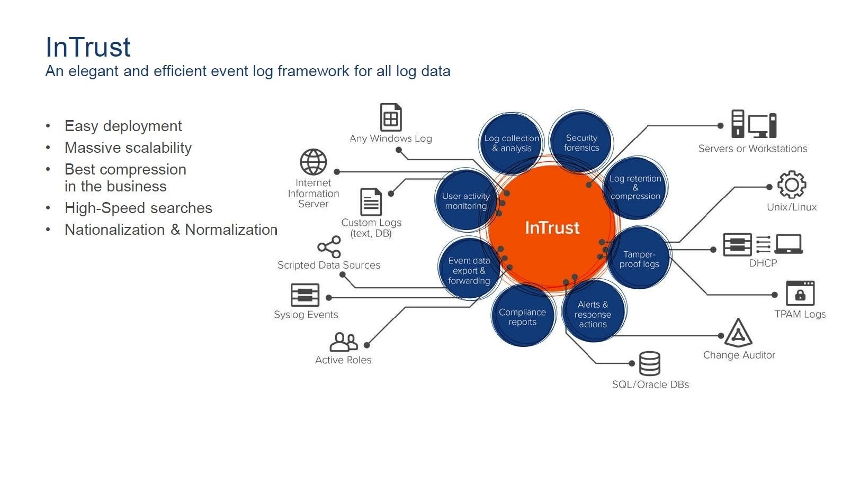

Slide 4
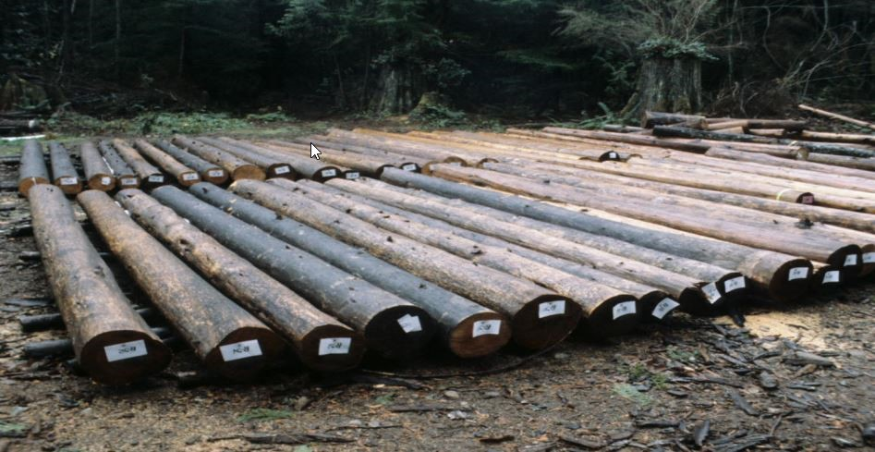
01_Ресурсы

Slide 5
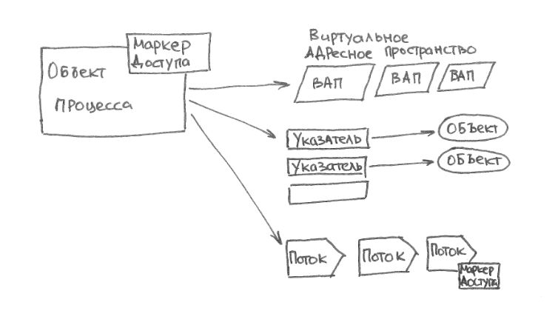
Процесс (Process)

Slide 6
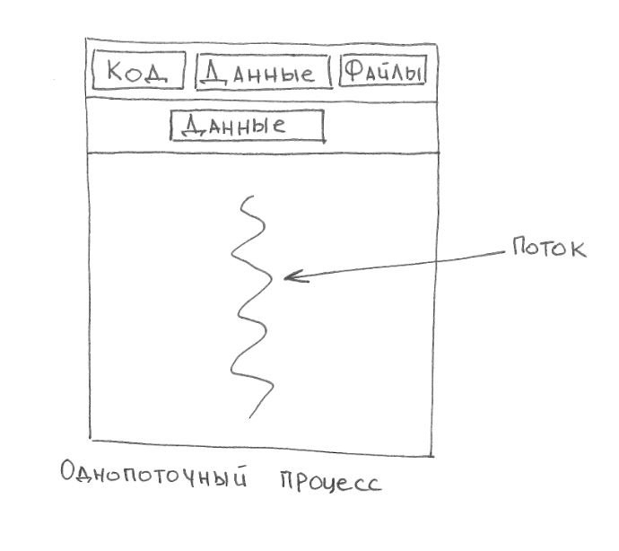
Поток (Thread)

Slide 7
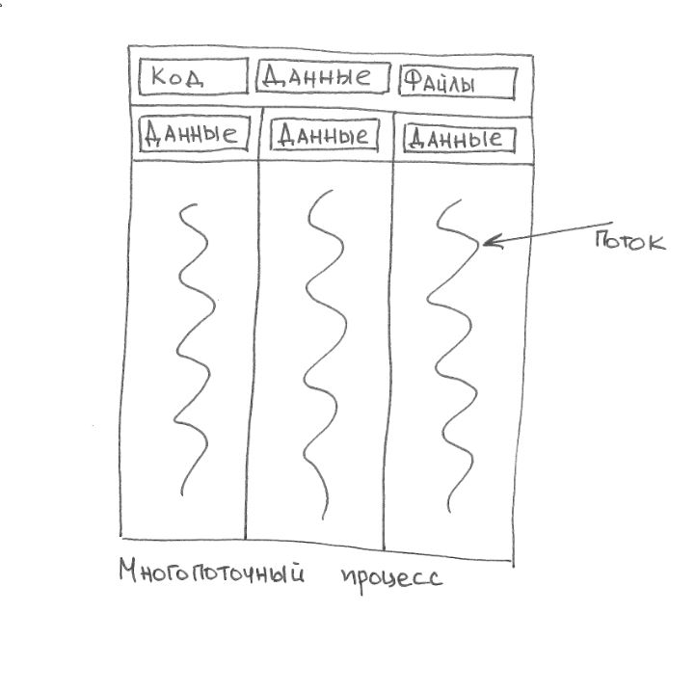
Многопоточность

Slide 8
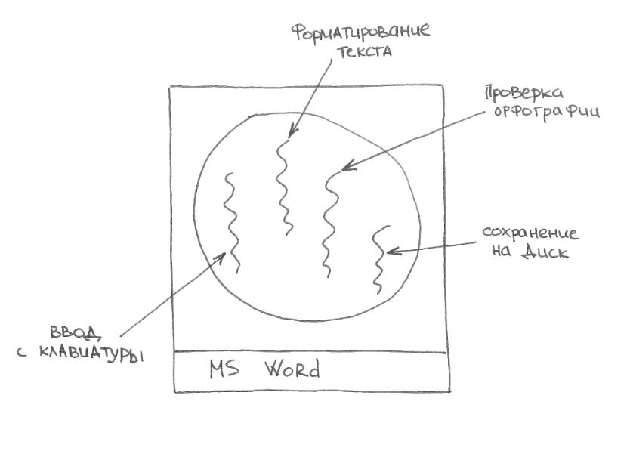
Многопоточность

Slide 9
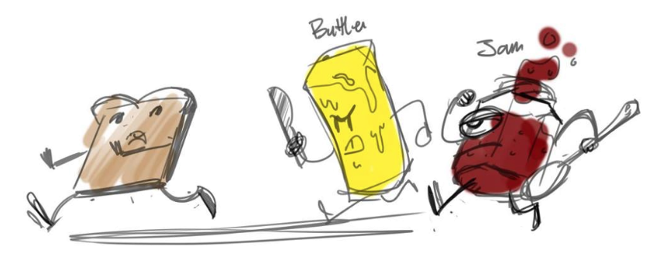
Состояние гонки (Race condition)

Slide 10
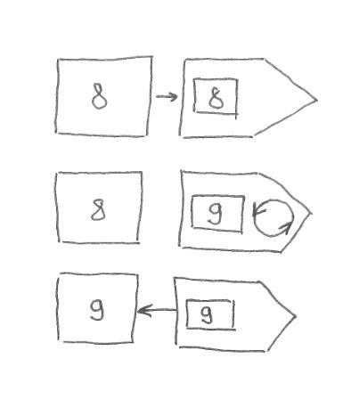
Состояние гонки (Race condition)

Slide 11
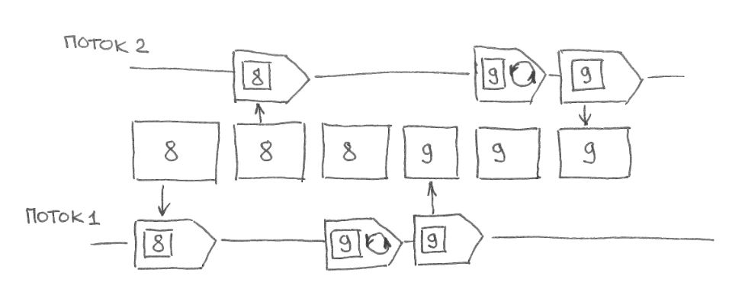
Состояние гонки (Race condition)

Slide 12
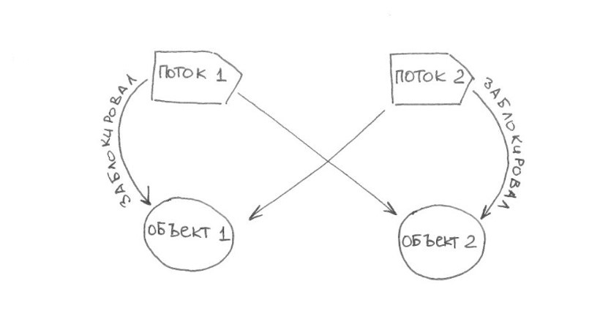
Взаимная блокировка (Deadlock)

Slide 13
Указатель (handle)
Handle – это указатель, с помощью которого можно идентифицировать ресурс. С помощью указателей можно ссылаться на файлы, объекты ядра, графические объекты и т.п.
Можно провести аналогию с массивом: у нас имеется набор ресурсов, а handle - это индекс, который указывает на конкретный ресурс.

Slide 14
Типы представления ресурсов
Ключ (Key)
Секция (Section)
Семафор (Semaphore)
Мьютекс (Mutex)
Файл (File)
Процесс (Process)
Поток (Thread)

Slide 15
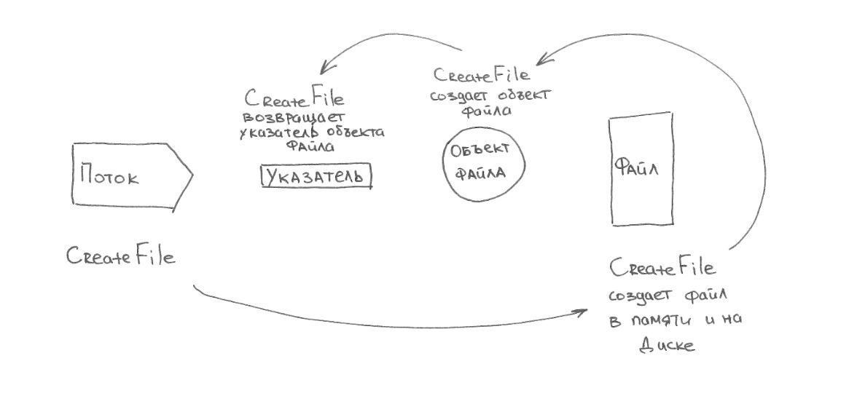
Работа с ресурсом

Slide 16
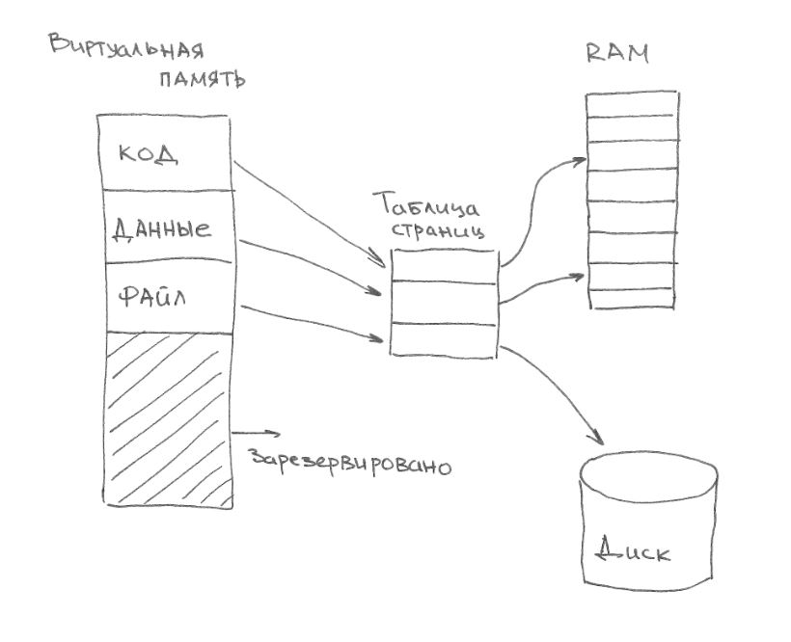
Виртуальная память (Virtual Memory)

Slide 17
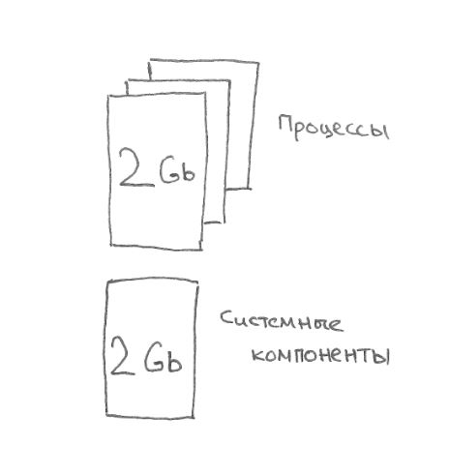
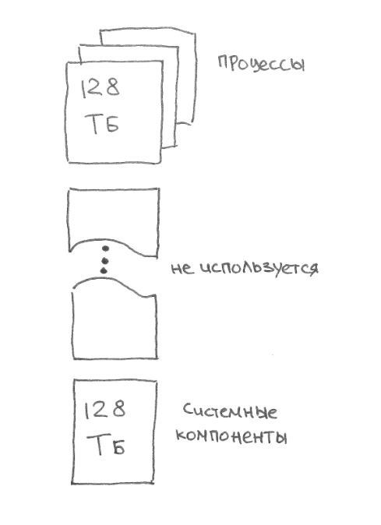
Виртуальная память (Virtual Memory)

Slide 18
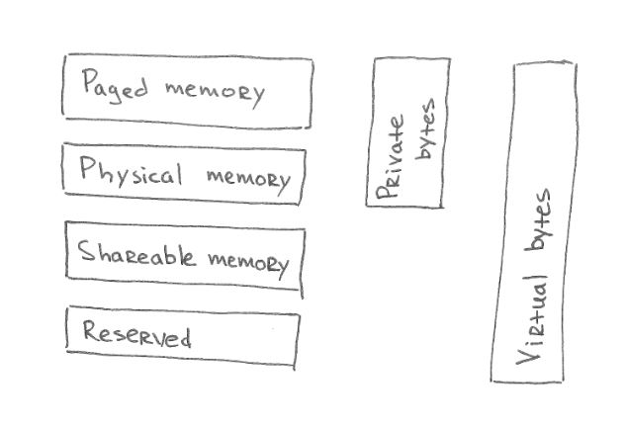
Private Bytes, Virtual Bytes

Slide 19
Проблемы с ресурсами
Указатель не закрыли (утечка памяти/ресурсов).
Указатель закрыли дважды (неопределённое поведение).
Состояние гонки
Взаимная блокировка ресурсов.
Ресурс используют после закрытия указателя.

Slide 20
Тестовая стратегия
Статический анализ кода.
Тестирование на оборудовании различной скорости (как на более медленных, так и на более быстрых машинах) и конфигурации (один процессор, много процессоров).
Проверка различных сценариев параллелизма, сосредоточивая внимание на действиях, которые могут совместно использовать ресурсы.
Постоянное выполнение одних и тех же действий в приложении в течении длительного времени.

Slide 21
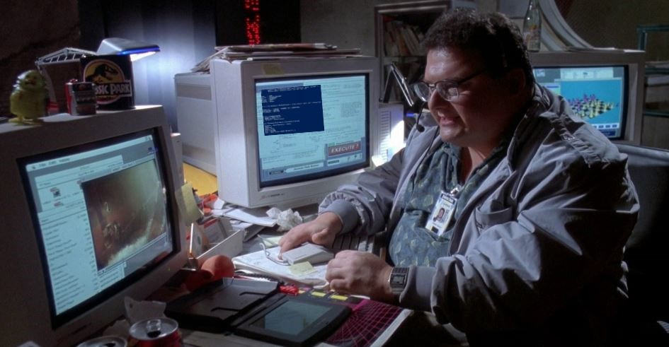
02_Инструменты

Slide 22
Инструменты
Windows Performance Monitor
Встроен в ОС Windows
Sysinternals Process Explorer
https://technet.microsoft.com/ru-ru/sysinternals/processexplorer.aspx
Sysinternals Process Monitor
https://technet.microsoft.com/ru-ru/sysinternals/processmonitor.aspx

Slide 23
Windows Performance Monitor Demo

Slide 24
Process Explorer Demo

Slide 25
Process Monitor Demo

Slide 26
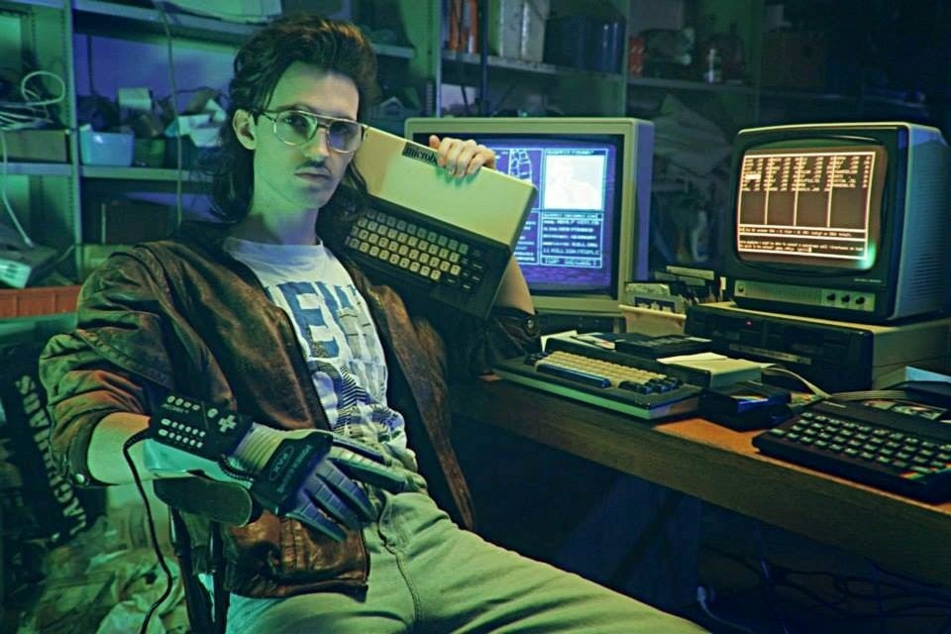
03_Заключение

Slide 27
Выводы
Анализ использования ресурсов позволяет:
Понять логику работы приложения.
Найти утечки ресурсов.
Выявить нерациональное использование ресурсов.
Не забывайте и не ленитесь это делать ☺

Slide 28


Slide 29
Почитать
Преодолевая ограничения Windows https://blogs.technet.microsoft.com/mark_russinovich/2009/
Mysteries of Windows Memory Management Revealed https://blogs.msdn.microsoft.com/tims/2010/10/28/pdc10-mysteries-of-windows-memory-management-revealed-part-one/
Windows Process Memory Usage Demystified http://blogs.microsoft.co.il/sasha/2016/01/05/windows-process-memory-usage-demystified/
Troubleshooting with the Windows Sysinternals Tools Mark Russinovich, Aaron Margosis
Windows Internals, Sixth Edition, Part 1 and Part 2 Mark Russinovich, David A. Solomon, Alex Ionescu

